Slide 1
IT-Lernprojekt Busfahrplan
Barbara, Carina, Oliver, Dominik

Slide 2
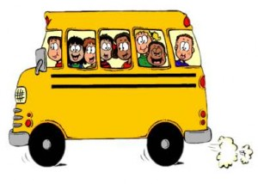
Die Aufgabe
Programmierung einer Software,
die Fahr- und Dienstpläne generiert.

Slide 3
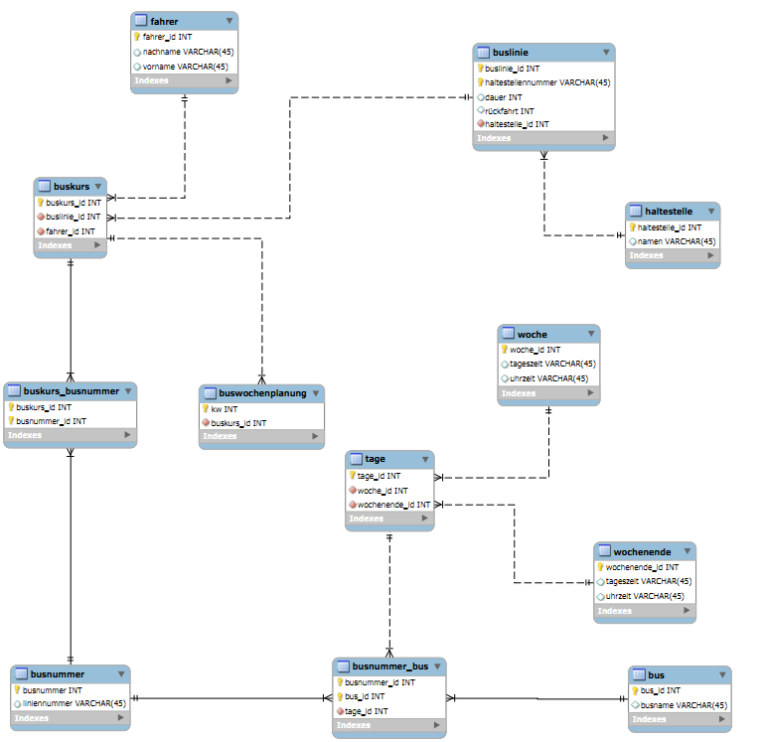
Grafisches Datenmodell

Slide 4
DDL-Skript

Slide 5
DML-Skript

Slide 6
SQL-Skript: Haltestellenaushänge

Slide 7
SQL-Skript: Buskurse

Slide 8
SQL-Skript: Dienstpläne

Slide 9
Bushaltestellen Aushang

Slide 10
Dienstplan

Slide 11
Vielen Dank für eure Aufmerksamkeit!

